Slide 1
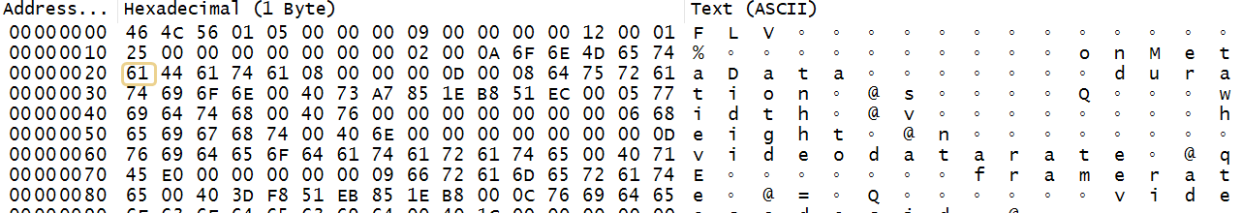
FLv格式解析
Header部分=
Signature(3 Byte)
+
Version(1 Byte)
+
Flags(1 Bypte)
+
DataOffset(4 Byte)
固定FLV三个字符作为标示。一般发现前三个字符为FLV时就认为他是flv文件。
标示FLV的版本号。这里我们看到是1
内容标示。第0位和第2位,分别表示 video 与 audio 存在的情况.(1表示存在,0表示不存在)。截图看到是0x05，也就是00000101，代表既有视频，也有音频。
表示FLV的header长度。这里可以看到固定是9

Slide 2
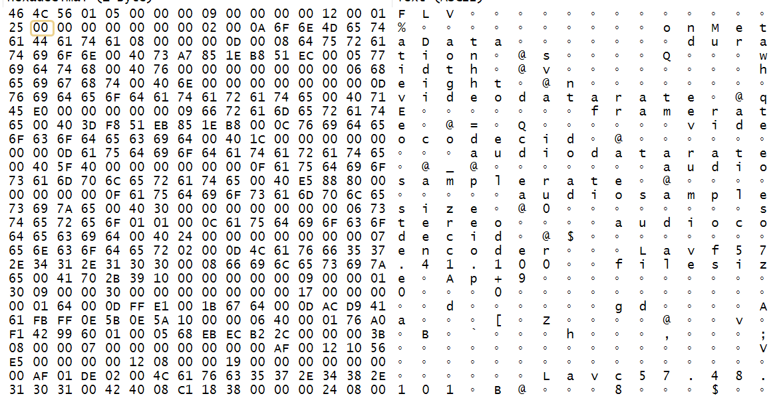
FLv格式解析:body
FLV的body部分是由一系列的back-pointers + tag构成
TAG_TYPE 1个字节。
8为Audio,9为Video,18为scripts
back-pointers 固定4个字节，表示前一个tag的size。
Tag组成
tag type+tag data size+Timestamp+TimestampExtended+stream id+ tag data
back-pointers 固定4个字节，表示前一个tag的size。
tag data size 3个字节。表示tag data的长度。
之前的Header部分
Timestreamp 3个字节。时间戳
TimestampExtended 1个字节。时间戳扩展字段
stream id 3个字节。总是0
tag data

Slide 3
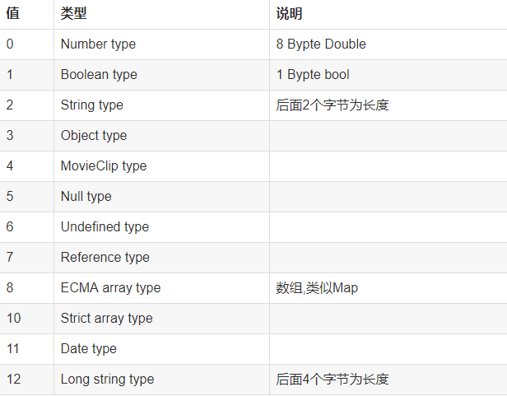
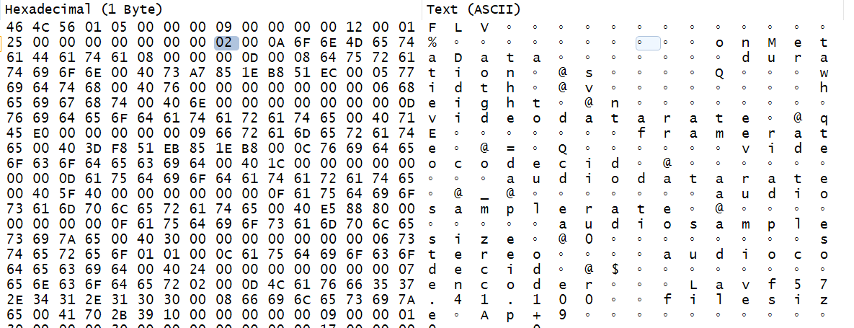
Tag的内容
Script
脚本Tag一般只有一个，是flv的第一个Tag，用于存放flv的信息，比如duration、audiodatarate、creator、width等。
数据类型:
所有数据都是以
数据类型(1Byte)+（数据长度）+数据的格式
数据类型占1byte，数据长度看数据类型是否存在，后面才是数据。
Map长度
数据长度
第一个AMF包
type=0x02对应String
size=0A=10
value=onMetaData 正好是10个字节。

Slide 4
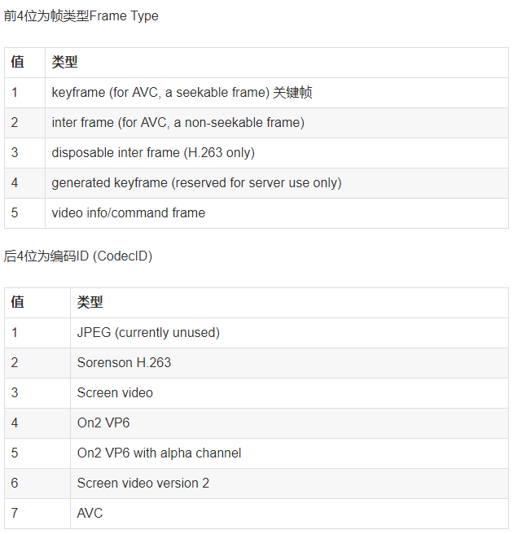
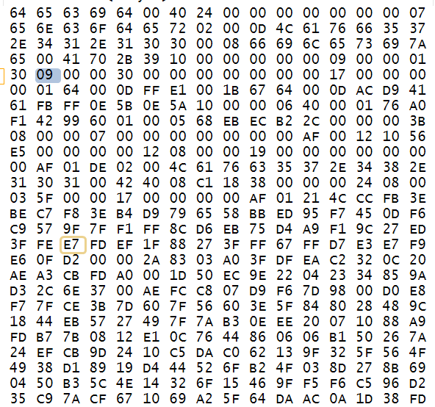
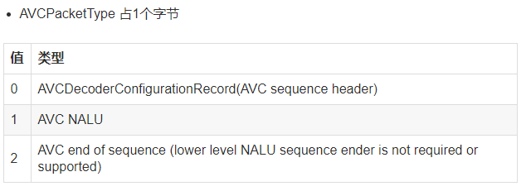
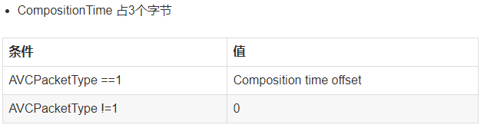
video
tag data=
视频信息(1个字节)+数据
视频类型
数据的长度
时间戳
steamId
back-Pointer
视频信息
前4位为帧类型Frame Type，
后4位为编码ID (CodecID)。
视频的格式(CodecID)是AVC（H.264）的话，VideoTagHeader会多出4个字节的信息，AVCPacketType 和CompositionTime！！
0x01+sps[1]+sps[2]+sps[3]+0xFF+0xE1
sps size
sps
pps size
pps
AVCDecoderConfigurationRecord
一般存放的是sps和pps，格式是
0x01+sps[1]+sps[2]+sps[3]+0xFF+0xE1+sps size+sps+01+pps size+pps
我们看到图7 。
sps[1]=0x64
sps[2]=00
sps[3]=0D
sps size=0x001B=27
跳过27个字节后，是0x01
pps size=0x0005=118
跳过5个字节，就到了back-pointers。
AVCDecoderConfigurationRecord.包含着是H.264解码相关比较重要的sps和pps信息，再给AVC解码器送数据流之前一定要把sps和pps信息送出，否则的话解码器不能正常解码。而且在解码器stop之后再次start之前，如seek、快进快退状态切换等，都需要重新送一遍sps和pps的信息。AVCDecoderConfigurationRecord在FLV文件中一般情况也是出现1次，也就是第一个video tag.

Slide 5
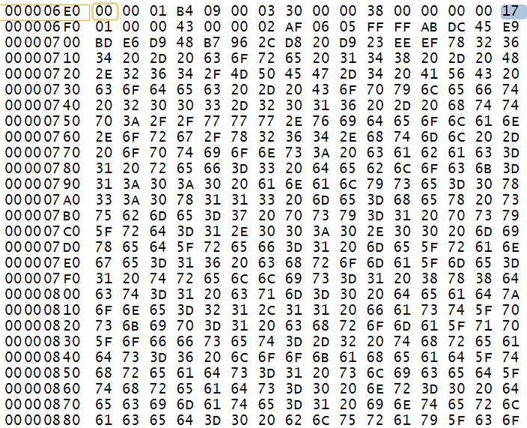
video
另外一种视频信息
NALU DATA
视频信息

Slide 6
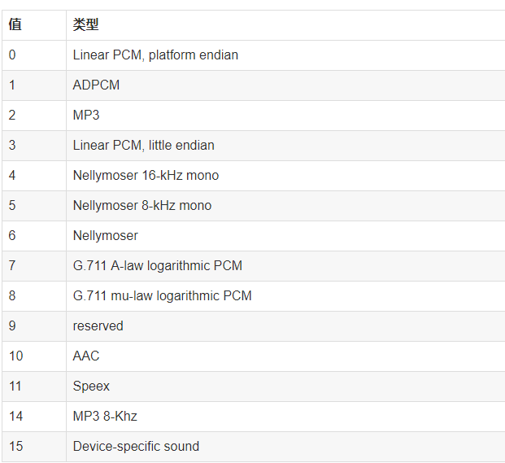
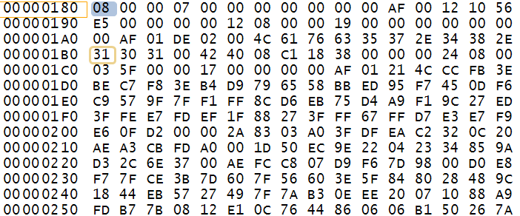
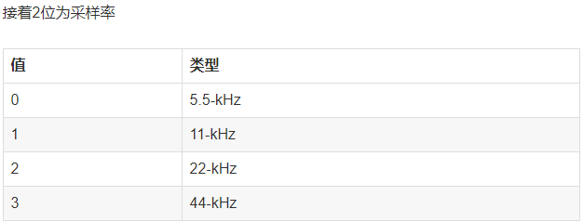
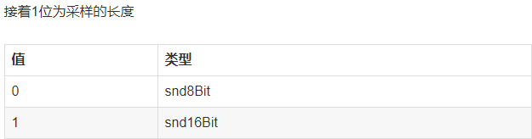
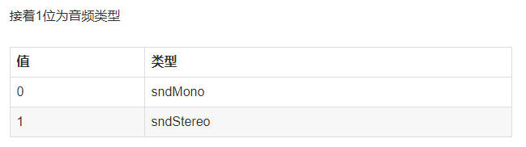
audio
视频类型
数据的长度
时间戳
steamId
视频信息
F=0x1111
back-Pointer

